Slide 1
«Новые принципы и подходы в обучении иностранным языкам»
Печерица Э.И., к.п.н., доцент кафедры гуманитарного образования ТОИПКРО
inostr@edu.tomsk.ru
(3822) 90 20 46

Slide 3
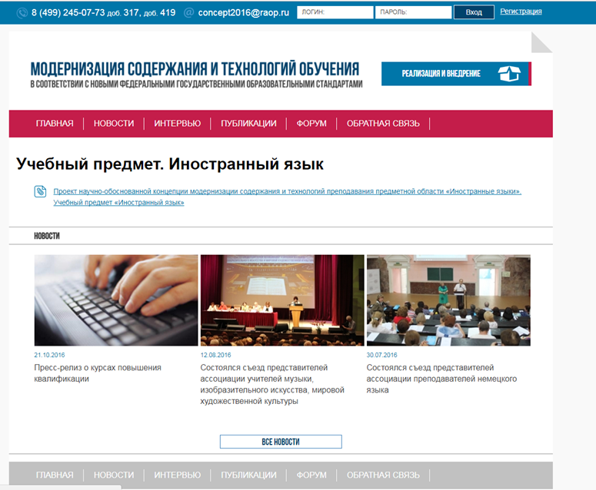
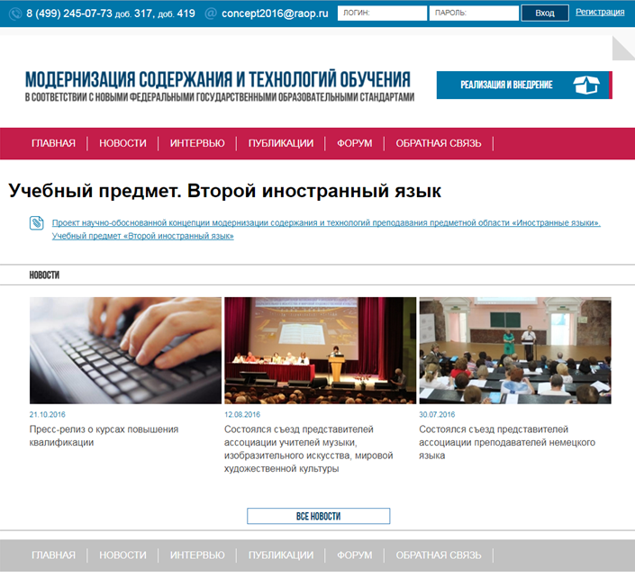
http://www.predmetconcept.ru/

Slide 4
Концепция представляет собой научно-обоснованную стратегию развития иноязычного образования в Российской Федерации, в которой определены цели, задачи и основные направления реализации данной стратегии на ближайшие годы. Predmetconcept.edu.ru

Slide 9
Личностно ориентированная модель обучения (акценты)
Современный образовательный контекст – ФГОС:
смена парадигмы преподавания и изучения ИЯ
- овладение ИЯ - владение общением (носитель ИЯ)
- коммуникативные умения в разных видах РД -
- коммуникативные компетенции в разных сферах общения: (повседневно-бытовая, учебная, социокультурная, профессиональная)
приоритет результативного аспекта:
ПЛАНИРУЕМЫЕ РЕЗУЛЬТАТЫ
-формулируются в формате умений (дескрипторы)
-прозрачны /понятны для уч-ся
-пригодны для (само) оценки (Я умею /могу)
-ориентированы на ситуацию урока (конкретный тип текста – рассказ /сказка
Учитель- обучаемый: обучающий- обучающийся
-автономность обучающегося

Slide 10
ПАРАДИГМА ВЗАИМОДЕЙСТВИЯ
Обучающего и обучающегося в личностно ориентированной парадигме
•ФГОС: осознание учащимся собственной ценности как участника образовательного процесса
•Включенность обучающихся в процесс
Чёткость / понятность / краткость / формулировок заданий и установок
•Ориентация на достигнутый уровень формируемых умений
•Терпеливое толерантное отношение к ошибкам
Позитивная оценка вместо концентрации на ошибках / исправления ошибок
•Дифференциация заданий внутри малых групп
Формирование и рефлексия стратегий учения /овладения общением

Slide 12
учиться учить в новых условиях
осознание адекватности общемирового формата: один ИЯ изучается 2-3 года с недельной сеткой 2-3 часа в неделю
•вместо ожидания дополнительных часов - использование резервов расписания и школьного формата дополнительного образования
•вместо изолированного контроля лексики и грамматики – тренировка только в контексте и в ситуации
•вместо повторения правил на РЯ – дополнительно два-три упражнения
•вместо пересказа всем известного текста – творческие/ изобретательные задания (смена перспективы/ ситуации или переход к другому виду общения)
•вместо фронтальных видов работы - предпочтительно парное и групповое взаимодействие обучающихся
•вместо монотонности аналогичных заданий – разнообразие д-ти
•Вместо контроля –самоконтроль /самооценка и самостоятельно подобранные /составленные упражнения

Slide 21
УМК – Второй иностранный язык

Slide 34
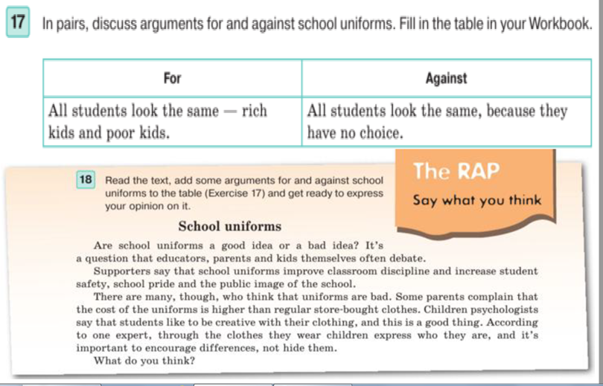

Slide 41
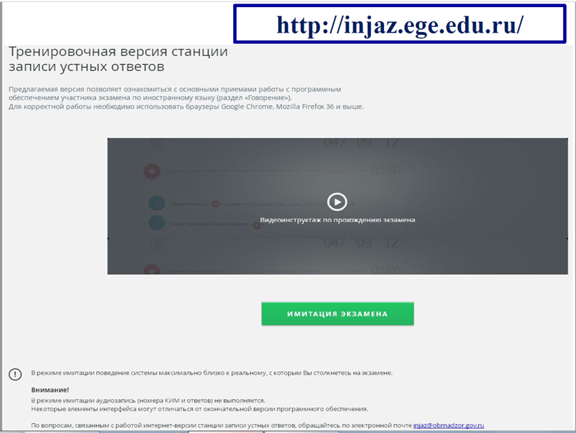
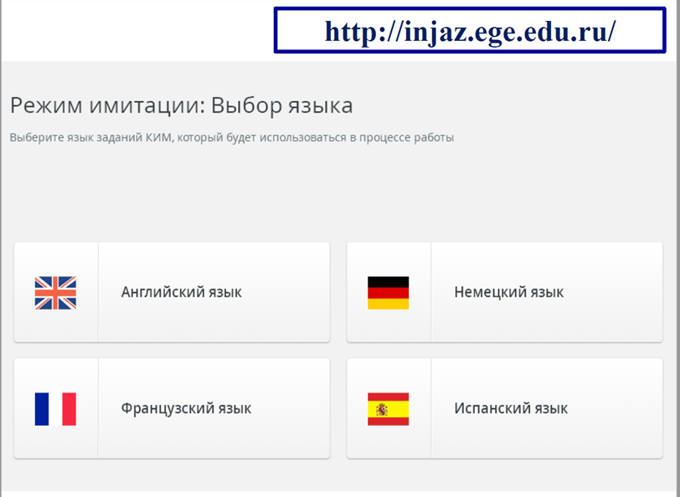

Slide 42
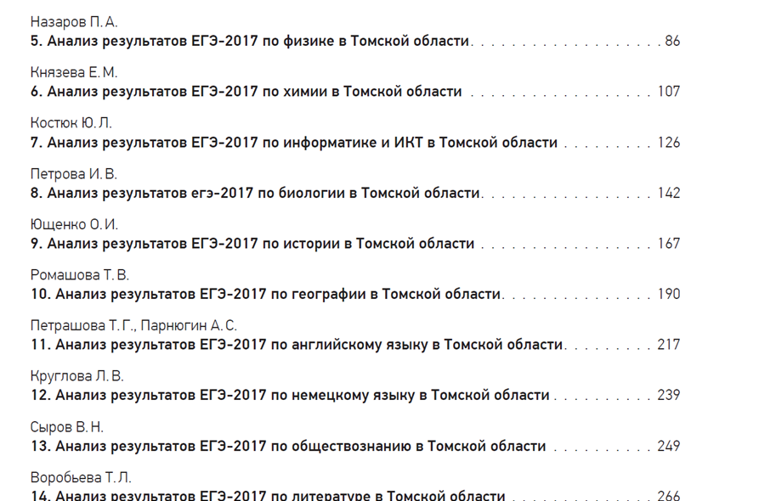
https://toipkro.ru/

Slide 44
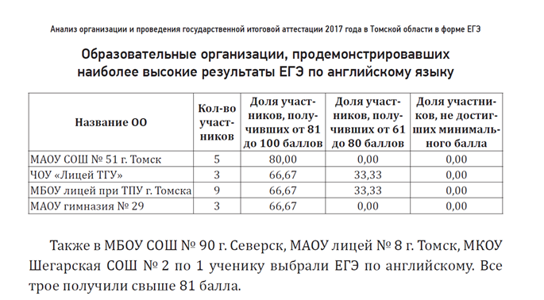
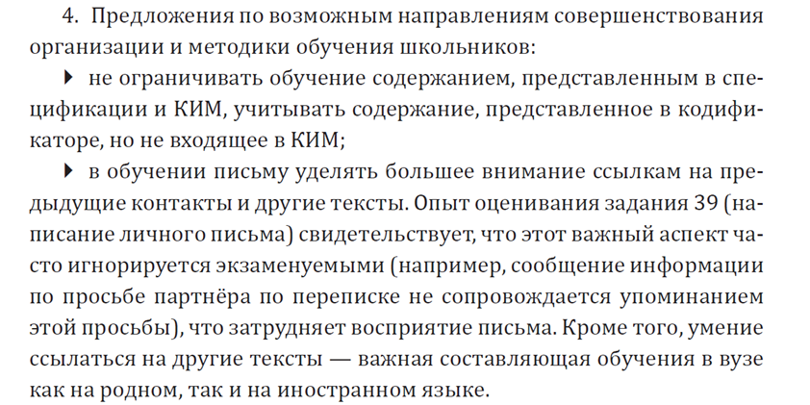

Slide 45
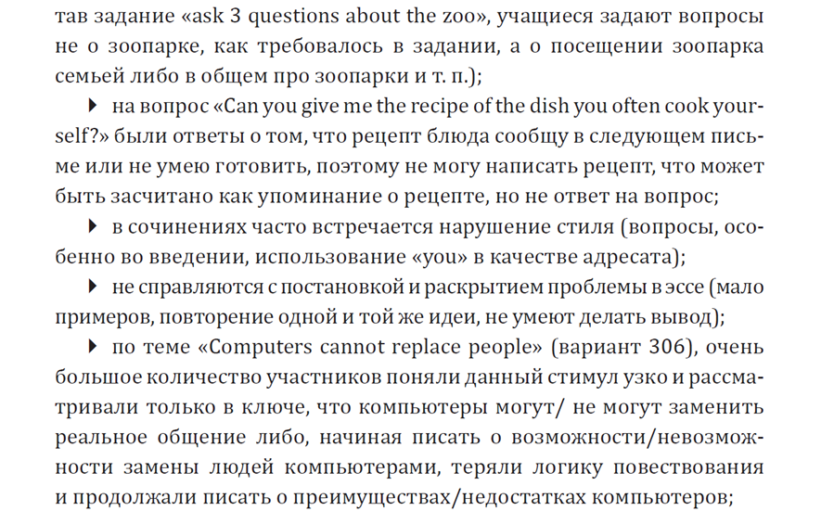

Slide 53
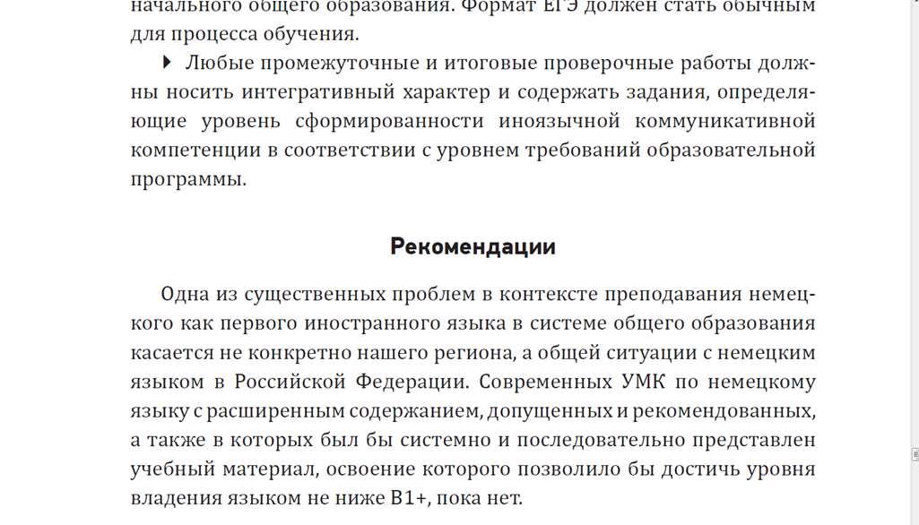

Slide 58
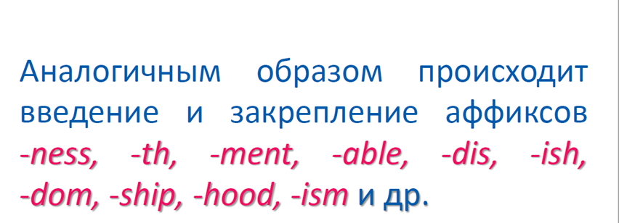

Slide 64
Урок — это диалектический феномен; он является частью учеб­ного процесса и одновременно его целым. Как часть учебного процес­са он позволяет решать промежуточные задачи; в этом смысле каж­дый отдельно взятый урок находится в горизонтальном ряду других уроков.
В этой серии уроков горизонтального ряда осуществляется дина­мика учебного процесса: то, что было целью предыдущего урока, становится средством последующего. Это обусловливает тесную взаимосвязь уроков, естественную вариативную повторяемость из урока в урок, обеспечивающую поступательное движение к конечным учебно-воспитательным целям.

Slide 65
ПЛАНИРОВАНИЕ ОБУЧЕНИЯ В ОБРАТНОМ ПОРЯДКЕ
состоит из трех основных этапов:
Определение ожидаемых результатов (identify desired outcomes).
Подбор подходящих форм контроля, «свидетельств» оценки знаний (determine acceptable assessment evidence).
Составление учебного плана (learning plan experience).

Slide 66
Речевое и неречевое поведение учителя
Речевое поведение учителя:
Ведется ли урок на иностранном языке? Кто говорит на уроке больше учитель или ученики?
Какова была речь учителя:
- доступной и понятной;
- правильной (соответствовала нормам языка);
- адаптивной к уровню языковой подготовки учащихся ( темп, словарный запас, произношение)?
Соответствовала ли речь учителя целям и интересам учащихся?
Соответствовала ли она теме и содержанию урока?
Как учитель обеспечивал учащимся возможность ощущать успешность обучения, как гарантировалась мотивация успешности обучения? Чувствовалась ли психологическая поддержка учеников учителем? Стимулировал ли учитель активность учащихся?
Неречевое поведение учителя:
взаимодействие учителя и учащихся (отношение учителя к учащимся, реакция на вопросы,
высказывания, непредвиденные обстоятельства и т.д.)
манеру обращения и поведение учителя ( дружелюбная, открытая, терпеливая,
мотивирующая к каким – либо действиям, угнетающая и т.д.)
- отношение учителя к проводимому им уроку и к самим учащимся;
Целесообразны ли голос, мимика, жесты, позы, движение учителя по классу?

Slide 67
ПЛАН 2017-2018
Обсуждение концепции ИЯ - участвовать
Региональный конкурс «Лучшие стажировочные практики образовательных организаций»
Курсы ПК и переподготовки – следить за информацией на сайте ТОИПКРО https://toipkro.ru/
Принимать участие в семинарах – ближайшие по подготовке к олимпиаде (ВСОШ) и ОГЭ, ЕГЭ
Принимать участие в профессиональных конкурсах кафедры гуманитарного образования (КГО ИЯ) ТОИПКРО
Готовиться к конференции в марте «Иностранный язык как средство коммуникации и познания мира» (поэтапно)
Детско-юношеская Ассамблея «Гражданин XXI века» –ПОБЕДИТЕЛЬ федерального уровня – приглашает к участию (ИЯ: английский, немецкий, французский)
Инновационные площадки
Ассоциация учителей иностранного языка

Slide 68
Спасибо за внимание!

